Slide 1

Treinamento com Colaboradores da Agência Nacional de Águas e Saneamento Básico (ANA)
Ouvidoria Setorial da CGU OuvCGU / DUSP / OGU

Slide 2
Contexto Teórico Normativo
Lei nº 13.460/2017
Regulamenta a participação dos usuários de serviços públicos na administração pública, por meio das manifestações de ouvidoria;
Indica que as manifestações serão direcionadas às Ouvidorias e, na ausência dela, diretamente ao responsável pela execução do serviço e ao órgão ou entidade a que se subordinem ou se vinculem;
Defini os tipos de manifestação de ouvidoria (reclamações, denúncias, sugestões, elogios e demais pronunciamentos de usuários);
Define os prazos de atendimento (trinta dias, prorrogável de forma justificada uma única vez, por igual período). Áreas internas, prazo de vinte dias, prorrogável de forma justificada uma única vez, por igual período;
Indica que cada poder e esfera de Governo disporão sobre a organização e o funcionamento de suas ouvidorias.
Decreto nº 9.492/2018
Decreto nº 10.153/2019
Portaria CGU nº 116/2024

Slide 3
Contexto Teórico Normativo
Lei nº 13.460/2017
Institui o Sistema de Ouvidoria do Poder Executivo federal;
Órgão central, a Controladoria-Geral da União, por meio da Ouvidoria-Geral da União;
Unidades setoriais, as ouvidorias dos órgãos e das entidades da administração pública federal;
Uso obrigatório do Fala.BR pelas Ouvidorias Federais;
Registro de todas as manifestações no Fala.BR;
Pedido de complementação: solicitado pela Ouvidoria durante a análise prévia; Ausência de complementação leva ao arquivamento;
Encaminhamento de manifestações entre Ouvidorias;
Resposta conclusiva ao denunciante antes de envio para apuração;
Decreto nº 9.492/2018
Decreto nº 10.153/2019
Portaria CGU nº 116/2024

Slide 4
Contexto Teórico Normativo
Lei nº 13.460/2017
Decreto de proteção ao denunciante;
O encaminhamento de denúncias para outros órgãos com os dados do denunciante só poderá ser feito com o consentimento do denunciante;
O envio das denuncias para área de apuração deve ser feito sem os dados do denunciante;
Caso a área de apuração necessite dos dados do denunciante deve solicitar para a Ouvidoria;
Competência da CGU para apurar casos de retaliação de denunciantes;
Decreto nº 9.492/2018
Decreto nº 10.153/2019
Portaria CGU nº 116/2024

Slide 5
Contexto Teórico Normativo
Lei nº 13.460/2017
O tratamento de manifestações de ouvidoria feito pelas Unidades Setoriais do SisOuv compreende:
Recebimento e Registro no Fala.BR,
Triagem (Avaliação da Competência, Encaminhamento para outros Órgãos, Alteração de Tipo, Definição de Prioridade, Distribuição etc.),
Solicitação de Complementação,
Tramitação para as Áreas Técnicas,
Consolidação dos Subsídios Oferecida pelas Unidades Técnicas, e
Produção de Respostas;
Resposta conclusiva ao denunciante antes de envio para apuração;
Envio de manifestações pela setorial para áreas de apuração, será realizado, preferencialmente, por intermédio da Plataforma Fala.BR;
Decreto nº 9.492/2018
Decreto nº 10.153/2019
Portaria CGU nº 116/2024

Slide 6
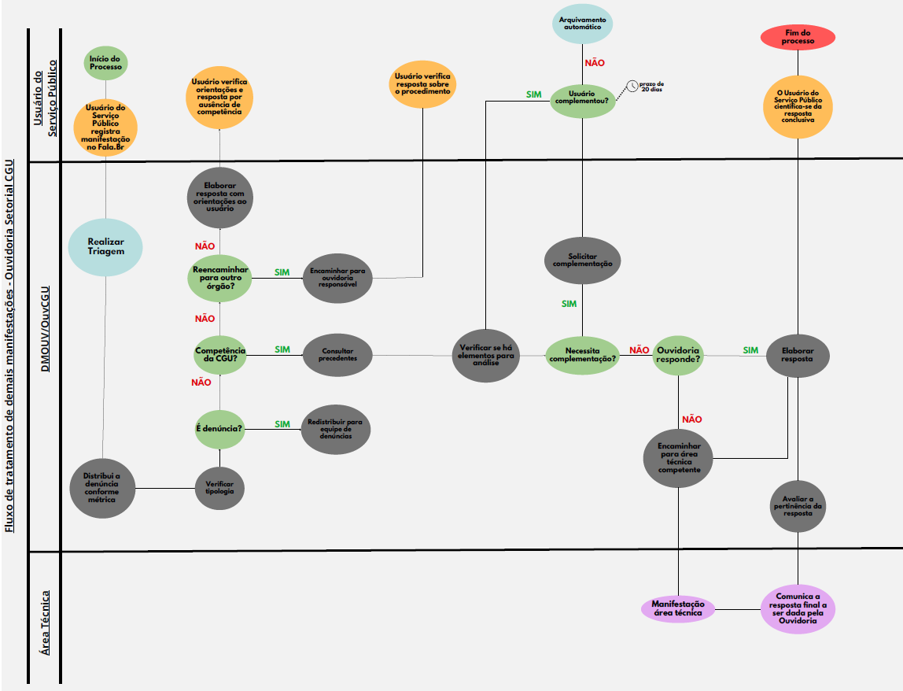
Fluxo de Tratamento de denúncia na OuvCGU

Slide 7
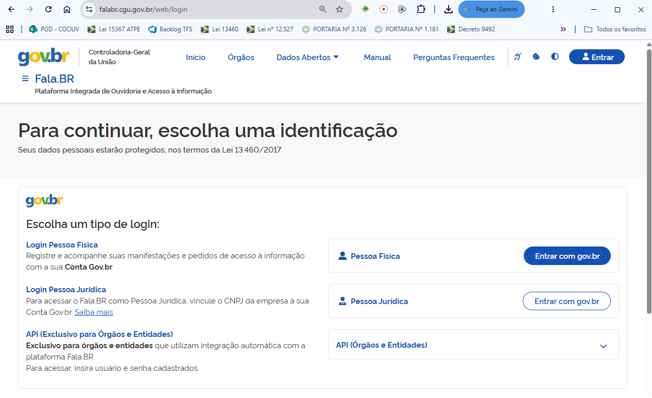
Acesso ao Fala.BR
Acesso:
falabr.cgu.gov.br
Login:
Usuário e Senha do Gov.BR
Perfil:
Concedido pela Ouvidoria

Slide 8
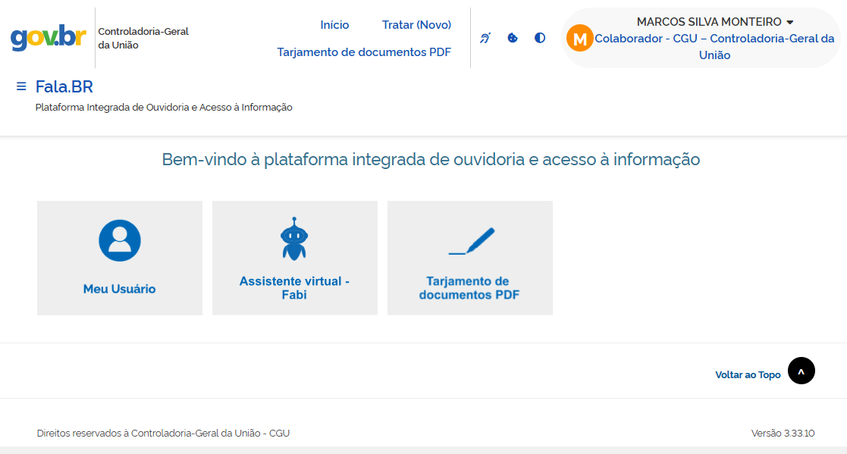
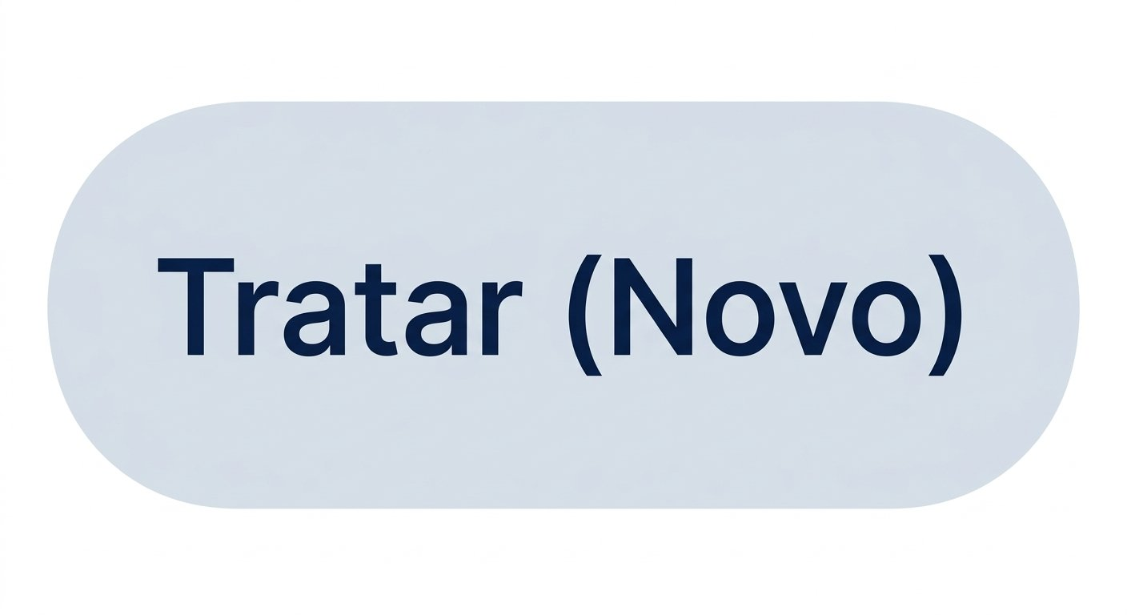
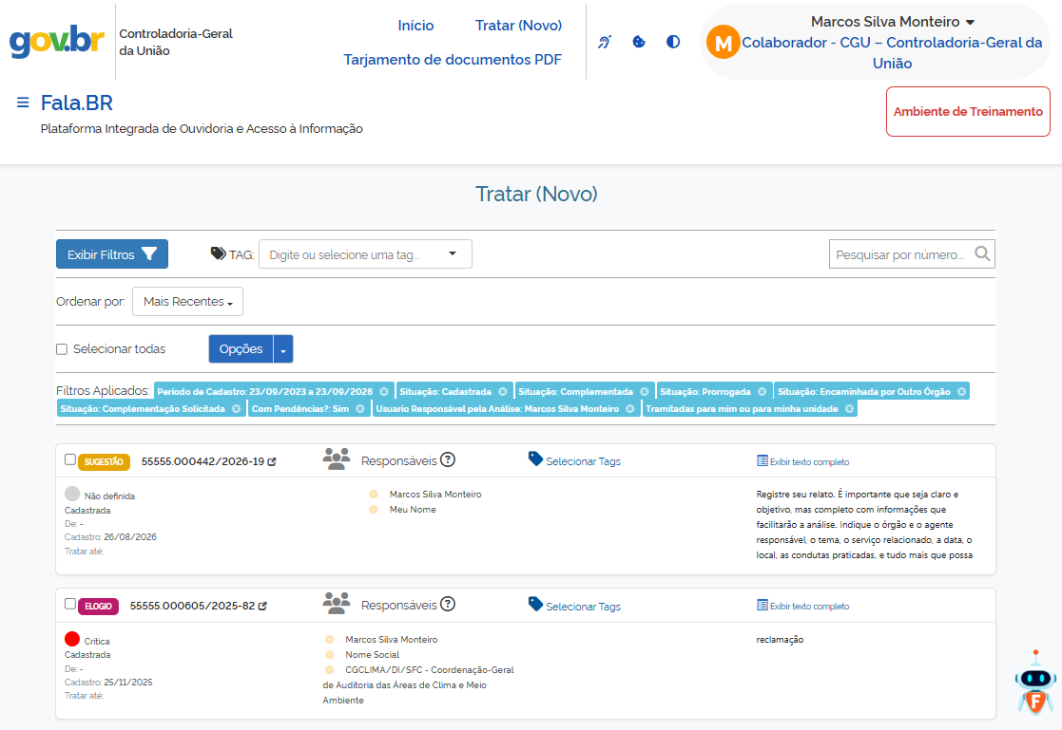


Utilizando o Fala.BR

Slide 9
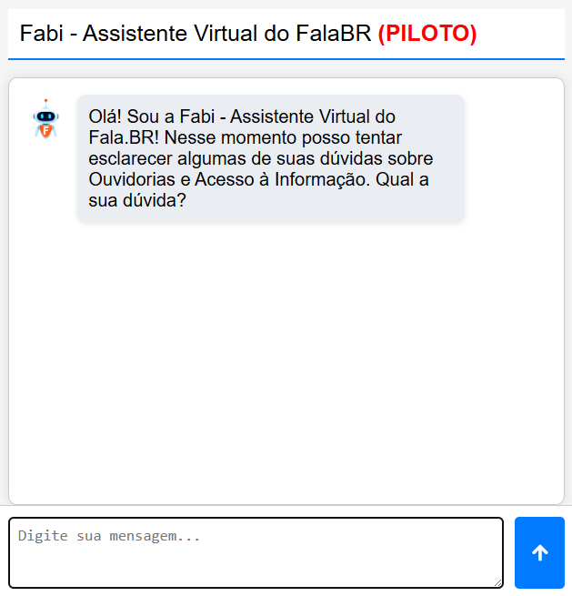
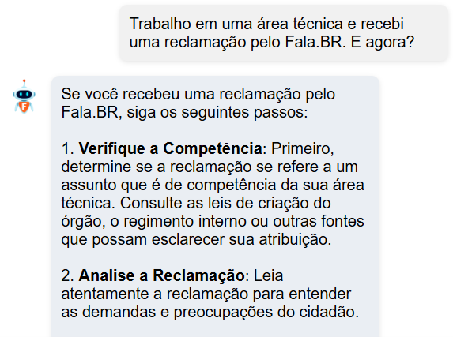
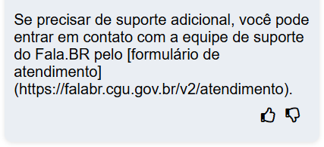
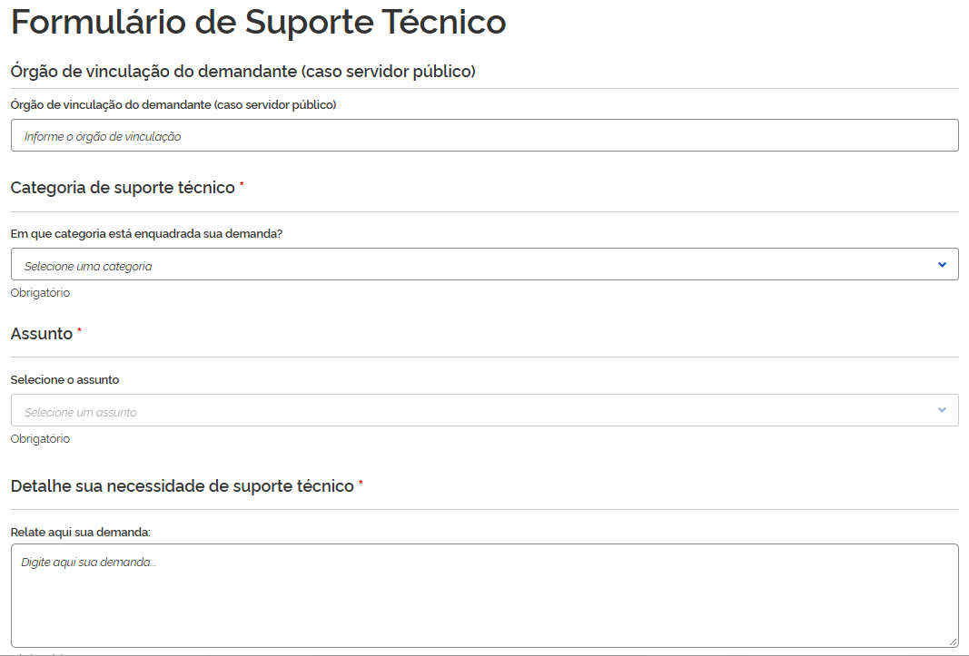
Ajuda do Fala.BR
https://falabr.cgu.gov.br/v2/atendimento

Slide 10
Obrigado!
Ouvidoria Setorial da CGU OuvCGU / DUSP / OGU
ouvcgu@cgu.gov.br
2020-7272

